Slide 1
dott. Massimo Massagli
Le attese e le richieste delle aziende
e gli sbocchi occupazionali dei Laureati
in Lettere e Filosofia
Cogito….ergo work
Facoltà di Lettere e Filosofia – Aula PIO XI – 19 marzo 2018

Slide 2
Indice
1
Cosa chiedono le aziende
2
Problemi nel rapporto Studenti e Mondo del lavoro
3
Sbocchi lavorativi effettivi dei laureati
4
“Attrezzi” per incontrare il Mondo del lavoro
Cogito ….ergo work 19 marzo 2018

Slide 3
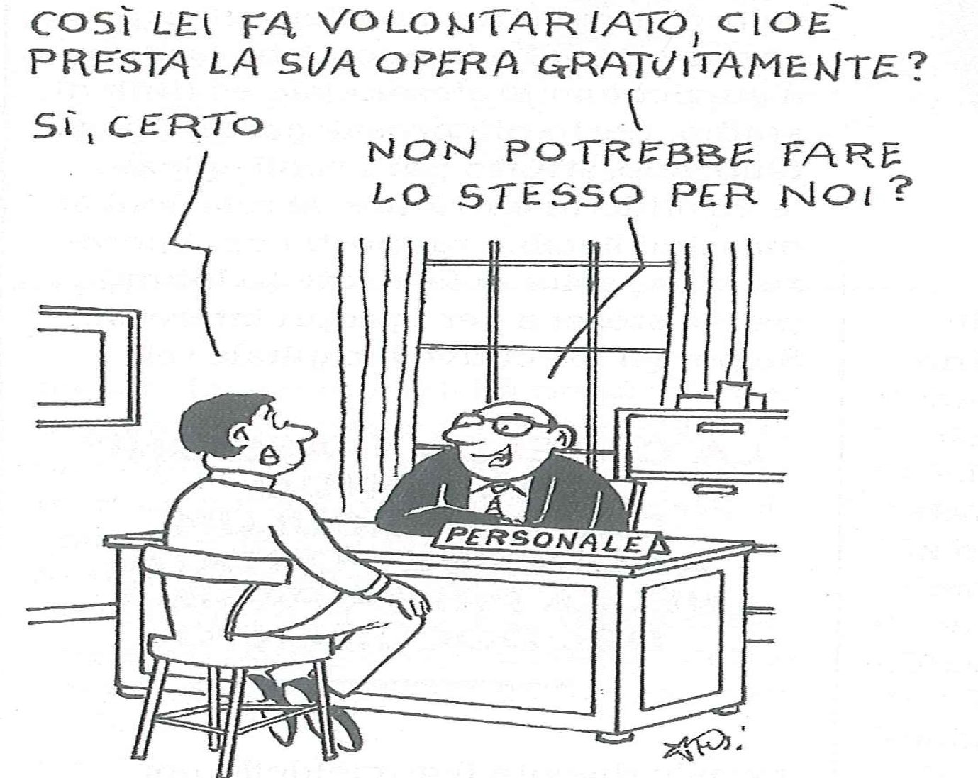
Affinché non accada questo,
ascoltiamo……

Slide 4
..cosa chiedono
le aziende
Cogito ….ergo work 19 marzo 2018

Slide 5
Profilo delle aziende
104 rispondenti
Nazionalità
Numero di dipendenti
Cogito ….ergo work 19 marzo 2018

Slide 6
Settore di appartenenza delle Aziende
che assumono laureati di area
filosofica e letteraria
59 aziende
Cogito ….ergo work 19 marzo 2018

Slide 7
Caratteristiche che DEVE
possedere un candidato
(risposte multiple)
Cogito ….ergo work 19 marzo 2018

Slide 8
Cosa DEVE SAPER FARE BENE
un laureato di area filosofica e letteraria
(risposte multiple)
Cogito ….ergo work 19 marzo 2018

Slide 9
La sua realtà lavorativa assume laureati di area filosofica e letteraria ?
Cogito ….ergo work 19 marzo 2018

Slide 10
Ambiti lavorativi di inserimento
(risposte multiple)
Cogito ….ergo work 19 marzo 2018

Slide 11
Ruoli in azienda
Cogito ….ergo work 19 marzo 2018

Slide 12
Rapporto Studenti - Mondo del Lavoro
Problemi dalla parte degli STUDENTI
È risultato evidente dagli esiti dell’indagine che negli studenti vi è carenza di preparazione e orientamento alla conoscenza del Mondo del lavoro.
Le idee degli studenti sugli sbocchi occupazionali rimangono identiche e generiche durante il percorso universitario a quelle che possedevano prima di iniziare l’università.
Spesso negli studenti vi è forte passività e atteggiamento fideistico circa il futuro lavorativo, che va dal «posso fare tutto» a «tanto non potrò fare nulla».

Slide 13
Rapporto Studenti - Mondo del Lavoro
Problemi dalla parte delle AZIENDE
Per molte Aziende non è chiaro che differenza ci sia di fatto fra un Laureato TRIENNALE e uno MAGISTRALE, particolarmente per quanto riguarda le competenze.
Le Aziende riconoscono ai laureati di area letteraria e filosofica alcune prerogative potenziali (spirito critico, apertura e flessibilità mentale, capacità relazionale, problem solving ecc ecc) ma non vedono né la valorizzazione né la messa a tema di ciò da parte dell’Università.
Le Aziende necessitano di Conoscenze e Competenze che normalmente i laureati di area letteraria e filosofica non hanno. Ciò riguarda in particolare l’office automation e la lingua inglese. Richiedono poi anche conoscenze in ambito statistico-quantitativo e della realtà aziendale.
La formazione in azienda richiede tempo e costi. Se vi sono alternative, (assumere laureati già in possesso delle competenze richieste) ciò viene preferito.

Slide 14
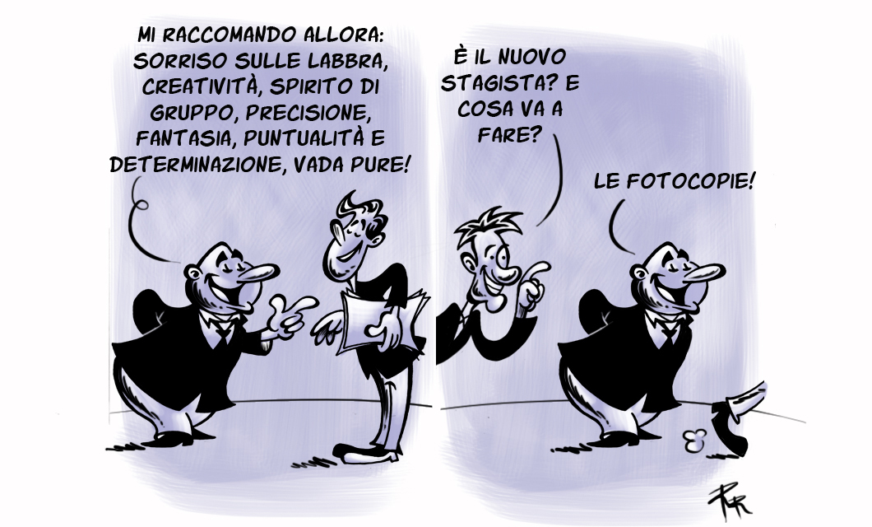
Se regnano gli equivoci,
ecco le conseguenze . . . .
Cogito ….ergo work 19 marzo 2018

Slide 15
Sbocchi lavorativi
effettivi dei laureati della Facoltà di
Lettere e Filosofia
Cogito ….ergo work 19 marzo 2018

Slide 16
Cinque anni di indagini
I dati sono stati raccolti nelle indagini svolte dal 2012 al 2016
Popolazione coinvolta:
Laureati a 5 anni
Laureati a 3 anni
Laureati a 1 anno
2007
2011
2009
2013
2011
2015
Anni di laurea
Anni di laurea
Anni di laurea
Anni di laurea
Anni di laurea
Cogito ….ergo work 19 marzo 2018

Slide 17
Percentuale di rispondenti alle indagini
rispetto al numero dei laureati
Nota Bene
Laureati Triennali che non proseguono gli studi in UC
anni | Invitati | Rispondenti | % rispondenti
1 | 1.684 | 712 | 42,3%
3 | 1.639 | 466 | 28,4%
5 | 1.635 | 395 | 24,2%
2/5 dei laureati triennali totali prosegue gli studi
in UC mentre una ulteriore %, che non è possibile misurare
con precisione,
presso altri atenei
Laureati Magistrali
anni | Invitati | Rispondenti | % rispondenti
1 | 2.458 | 1.517 | 61,7%
3 | 2.425 | 792 | 32,7%
5 | 2.129 | 671 | 31,5%
Cogito ….ergo work 19 marzo 2018

Slide 18
Percentuale degli occupati a 1, 3 e 5 anni
Lauree Triennali
anni | % lavora | % non lavora ma cerca
1 | 55% | 45%
3 | 76% | 24%
5 | 88% | 12%
Lauree Magistrali
anni | % lavora | % non lavora ma cerca
1 | 69% | 31%
3 | 76% | 24%
5 | 88% | 12%
Cogito ….ergo work 19 marzo 2018

Slide 19
Tempo impiegato per trovare lavoro
Laureati ad 1 anno
Valori in mesi
 | Milano | Brescia
Lauree Triennali | 4,3 | 5,4
Lauree Magistrali | 4,7 | 6,3
Cogito ….ergo work 19 marzo 2018

Slide 20
Retribuzione media mensile netta
Indagini anni 2012 - 2016
Valori in €
Lauree Triennali | 1 anno | 3 anni | 5 anni
Milano | 801 | 1.163 | 1.304
Brescia | 762 | 981 | 1.085
Lauree Magistrali | 1 anno | 3 anni | 5 anni
Milano | 964 | 1.189 | 1.362
Brescia | 986 | 1.113 | 1.149
Cogito ….ergo work 19 marzo 2018

Slide 21
In quali settori lavorano
Laureati triennali
Base rispondenti | 311 | 328 | 338
LT | 1 | 3 | 5
Editoria, mass-media, cinema | 20,9% | 14,6% | 15,7%
Agenzie di P.R., comunicazione, promozione e pubblicità | 15,8% | 12,5% | 12,1%
Commercio e grande distribuzione | 8,4% | 14,9% | 13,9%
Beni culturali, artistici, archeologici e archivistici | 7,1% | 9,1% | 6,5%
Scuola formazione e orientamento | 6,1% | 7,3% | 7,1%
Moda e attività connesse | 5,5% | -- | --
Turismo, alberghi e ristoranti | 4,5% | 3,4% | 3,8%
Sport e intrattenimento | 4,2% | 5,8% | 4,1%
Servizi per le imprese | 2,9% | 2,7% | 2,1%
Web, informatica telecomunicazioni e attività connesse | 2,9% | 6,4% | 8%
Servizi socio-assistenziali e alla persona | 2,6% | 1,8% | 2,1%
Cogito ….ergo work 19 marzo 2018

Slide 22
In quali settori lavorano
Laureati magistrali
Base rispondenti | 987 | 689 | 598
LM | 1 | 3 | 5
Scuola formazione e orientamento | 21,2% | 23,2% | 23,1%
Agenzie di P.R., comunicazione, promozione e pubblicità | 13,9% | 12,9% | 13,2%
Editoria, mass-media, cinema | 13,2% | 12,6% | 13,5%
Commercio e grande distribuzione | 8% | 7% | 8,9%
Beni culturali, artistici, archeologici e archivistici | 7,9% | 8,4% | 8,4%
Web, informatica telecomunicazioni e attività connesse | 5,6% | 3,6% | 4,2%
Università | 4,5% | 6,1% | 3,5%
Attività finanziarie, assicurative e credito | 3,7% | 3% | 3,5%
Industria | 3,2% | 4,5% | 4,3%
Società di consulenza | 2,9% | 2,6% | 2,3%
Servizi per le imprese | 2,7% | 1,9% | 2,2%
Turismo, alberghi e ristoranti | 2,1% | 2,6% | 2,5%
Cogito ….ergo work 19 marzo 2018

Slide 23
Quali contratti di lavoro hanno stipulato
Laureati triennali
LT | 1 anno | 3 anni | 5 anni
Tempo indeterminato | 13,4% | 27,1% | 40,8%
Tempo determinato | 24,2% | 22,6% | 17,8%
Contratto di apprendistato | 3,8% | 9,4% | 6,2%
Collaborazione coordinata e continuativa e/o a progetto | 21,9% | 10,1% | 12,5%
Autonomo con o senza P.IVA | 5,4% | 3,4% | 4,7%
Collaborazione occasionale | 9,2% | 4% | 3,6%
Stagista | 15,6% | 7,9% | 1,8%
Lavoro internale/somministrato/inserimento | 2,6% | 0,9% | 2,1%
Titolare o Socio attivo di impresa | 2,5% | 2,7% | 2,1%
Senza contratto | 4,5% | 2,1% | 0,9%
Cogito ….ergo work 19 marzo 2018

Slide 24
Quali contratti di lavoro hanno stipulato
Laureati magistrali
LM | 1 anno | 3 anni | 5 anni
Tempo indeterminato | 12,2% | 32,8% | 51%
Tempo determinato | 32,1% | 26,6% | 20,2%
Contratto di apprendistato | 7,2% | 7,8% | 3,3%
Collaborazione coordinata e continuativa e/o a progetto | 12,4% | 7,8% | 4,7%
Autonomo con o senza P.IVA | 4,4% | 6,4% | 9,5%
Collaborazione occasionale | 4,8% | 1,9% | 2%
Stagista | 15,3% | 2,6% | 0,3%
Lavoro internale/somministrato/inserimento | 3,2% | 2,6% | 1%
Titolare o Socio attivo di impresa | 1,3% | 1,7% | 0,8%
Senza contratto | 1,2% | 0,3% | 0,8%
Cogito ….ergo work 19 marzo 2018

Slide 25
Che ruolo hanno
Laureati triennali
LT | 1 anno | 3 anni | 5 anni
Impiegato a qualificazione media/alta | 58,3% | 36,9% | 35,5%
Impiegato esecutivo | 37,5% | 25,6% | 27,8%
Funzionario/Quadro | 1,7% | 1,5% | 3%
Tecnico Specializzato | 1,7% | 2,1% | 2,4%
Dirigente | 0,8% | 3% | 1,8%
Insegnante | -- | 1,2% | 3%
Cogito ….ergo work 19 marzo 2018

Slide 26
Che ruolo hanno
Laureati magistrali
LM | 1 anno | 3 anni | 5 anni
Impiegato a qualificazione media/alta | 61,5% | 40,5% | 41,5%
Impiegato esecutivo | 33,3% | 21,6% | 19,1%
Funzionario/Quadro | 2,7% | 0,7% | 2,7%
Tecnico Specializzato | 1,8% | 1,2% | 1,2%
Dirigente | 0,7% | 1,5% | 1,7%
Insegnante | -- | 8,3% | 14,1%
Cogito ….ergo work 19 marzo 2018

Slide 27
Quali Professioni svolgono
Laureati triennali
LT a 1 anno | %
Account PR/Comunicatore – organizzatore di eventi | 16,5%
Giornalista / Pubblicista | 11%
Commerciale / Addetto vendite / Marketing | 9,1%
Stagista | 6,2%
Attività professionali legate al cinema, teatro, moda | 5,8%
Bibliotecario | 3,2%
Altre professioni legate ai beni culturali | 3,5%
Insegnante di nido, scuola dell’infanzia e primaria | 2,3%
Redattore editoriale | 2,6%
Attività legata ad internet e al mondo multimediale | 1,9%
Cogito ….ergo work 19 marzo 2018

Slide 28
Quali Professioni svolgono
Laureati magistrale
LM a 1 anno | %
Insegnante scuola media inferiore e superiore | 16,9%
Commerciale /Addetto vendite / Marketing | 10,9%
Stagista | 8,8%
Professioni legale ai Mass Media | 8,1%
Altre professioni legate ai beni culturali | 4,4%
Giornalista / Pubblicista | 3,6%
Redattore editoriale | 3,2%
Attività legata a internet e al mondo multimediale | 3%
Ricercatore universitario (anche non di ruolo) / Assegnista/Specializzando /borse di studio | 2,5%
Consulente | 2,1%
Cogito ….ergo work 19 marzo 2018

Slide 29
Quanti addetti ha l’azienda ove lavorano
Laureati triennali
LT | 1 anno | 3 anni | 5 anni
250 e oltre | 21% | 29% | 30%
Da 100 a 249 | 11% | 6% | 7%
Da 50 a 99 | 9% | 9% | 12%
Da 15 a 49 | 19% | 17% | 14%
Da 6 a 14 | 21% | 19% | 15%
Da 2 a 5 | 17% | 16% | 16%
Nessuno oltre me | 3% | 4% | 7%
Cogito ….ergo work 19 marzo 2018

Slide 30
Quanti addetti ha l’azienda ove lavorano
Laureati magistrali
LM | 1 anno | 3 anni | 5 anni
250 e oltre | 25% | 28% | 30%
Da 100 a 249 | 12% | 11% | 11%
Da 50 a 99 | 13% | 12% | 14%
Da 15 a 49 | 22% | 21% | 20%
Da 6 a 14 | 15% | 15% | 11%
Da 2 a 5 | 11% | 9% | 10%
Nessuno oltre me | 2% | 3% | 4%
Cogito ….ergo work 19 marzo 2018

Slide 31
Soddisfazione per il lavoro
e coerenza con gli studi
Soddisfazione per il lavoro | 1 anno | 3 anni | 5 anni
LT | 75,2% | 78,4% | 77,5%
LM | 82,3% | 82,9% | 85,1%
Coerenza con gli studi | 1 anno | 3 anni | 5 anni
LT | 55,3% | 55,9% | 53,2%
LM | 71,3% | 72,3% | 72,1%
Cogito ….ergo work 19 marzo 2018

Slide 32
Cosa altro si può fare ?
I risultati che emergono dalle indagini sugli Sbocchi occupazionali dei laureati della Facoltà di Lettere e Filosofia sono positivi, anche vedendo situazioni esterne dei laureati di altri atenei, collocati specialmente nel centro e nel meridione di Italia.
È opportuno, però, domandarsi se si può fare meglio e di più. Se la Facoltà, continuando il suo compito principale di preparazione culturale e scientifica dei laureati, può però mettere in atto iniziative che aiutino e favoriscano di più l’inserimento dei suoi laureati nel Mondo del lavoro.
Cogito ….ergo work 19 marzo 2018

Slide 33
«Attrezzi» per incontrare meglio il Mondo del lavoro
Cogito ….ergo work 19 marzo 2018

Slide 34
Competenze extra disciplinari
Il dibattito attuale sull’accompagnamento al lavoro NON può prescindere dal prendere in considerazione le COMPETENZE o ABILITÀ extra disciplinari (le cosiddette Soft Skills), per individuare modalità di trasmissione delle stesse agli studenti.
Acquisire COMPETENZE per l’inserimento nel mondo del lavoro riguarda un insieme di caratteristiche personali che contraddistinguono la nostra relazione con le altre persone e con l’ambiente sociale in cui si opera e, poiché oggi il mercato del lavoro è fortemente competitivo ed esigente, le Soft Skills giocano un ruolo chiave per il successo professionale, dato che le aziende le considerano ormai una dote necessaria del lavoratore per affrontare le sfide lavorative quotidiane.
Per questo motivo è diventato quindi indispensabile sviluppare competenze in ambiti quali: la comunicazione, la leadership, la gestione del tempo, l'abilità nel parlare in pubblico, le tecniche di problem solving... Ecc ecc

Slide 35
Competenze extra disciplinari
COMPETENZE extra disciplinari o più semplicemente ABILITÀ
(c.d. Soft Skills - Non Cognitive Skills )
Possono essere un punto di forza dei laureati in Lettere e Filosofia, poiché le caratteristiche dei piani degli studi possono facilitare e predisporre all’acquisizione di queste competenze.
La loro padronanza però viene lasciata all’iniziativa e al carattere (in senso inglese) della persona.
Una preparazione specifica, che risultasse dal piano studi, darebbe un notevole vantaggio ai laureati nel contatto con il Mondo del lavoro.
Ma non va dimenticata la necessità di una conoscenza approfondita della lingua inglese e dell’office automation.

Slide 36
Possibili moduli
Per incontrare le richieste del Mondo del lavoro, con l’obiettivo di aumentare e migliorare l’occupazione dei nostri studenti, potrebbero essere offerte occasioni di formazione, per es., sulle seguenti competenze e capacità :
Flessibilità cognitiva
Negoziazione
Orientamento al servizio
Capacità di giudizio e di prendere decisioni
Intelligenza emotiva
Capacità di coordinarsi con gli altri
Gestione delle persone
Creatività
Pensiero critico
Risoluzione dei problemi complessi
Cogito ….ergo work 19 marzo 2018

Slide 37
Incontri di
orientamento al lavoro
Funzione Stage & Placement
RECRUITING DAY & PRESENTAZIONI AZIENDALI
Giornate di reclutamento e selezione in università
TESTIMONIANZE DI MANAGER
Casi concreti durante lezioni universitarie
ORIENTAMENTO AL LAVORO
I canali e gli strumenti per la ricerca attiva del lavoro - Il percorso di selezione - Come comunicare in modo efficace durante un colloquio
SIMULAZIONE COLLOQUI DI SELEZIONE E ASSESSMENT CENTER
WORKSHOP SOFT SKILLS
PRESENTAZIONE DI FIGURE PROFESSIONALI E FUNZIONALI AZIENDALI
Cogito ….ergo work 19 marzo 2018

Slide 38
Grazie per la pazienza e l’attenzione
Massimo Massagli
Direttore
Funzione di supporto al Nucleo di valutazione di Ateneo
Università Cattolica del Sacro Cuore
massimo.massagli@unicatt.it
Cogito ….ergo work 19 marzo 2018

